Slide 1
EBEVEYNLERİN ÇOCUKLA KALİTELİ ZAMAN GEÇİRMESİ
Dilek YALAP
Rehber Öğretmen

Slide 2
Sizin için en önemli iş nedir?

Slide 3
Çocuk için en önemli iş oyundur

Slide 4
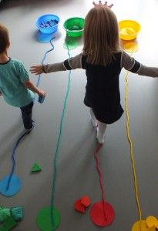
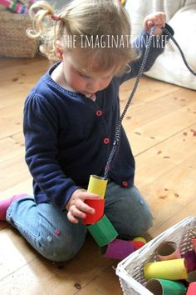
çünkü ; Çocuklar dünyayı oyunla tanır ve oyun oynadıkça bilgileri pekişir. paylaşmayı öğrenir. Çocuk oyun oynarken duygularını ve ihtiyaçlarını ifade eder ve birçok sorununu da kendi başına çözebilme yeterliliği kazanır.

Slide 5
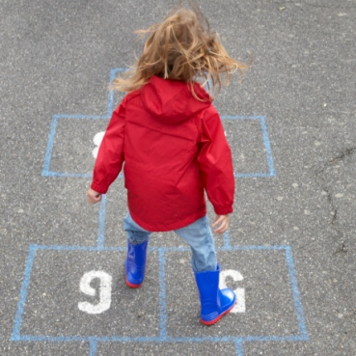
Oyun Nedir?
-Belli bir amacı olan veya olmayan,
-Kurallı yada kuralsız gerçekleştirilen,
-Her durumda çocuğun isteyerek ve hoşlanarak yer aldığı,
-Fiziksel, bilişsel, dilsel, duygusal ve sosyal gelişimin temeli olan,
-Gerçek hayatın bir parçası ve çocuk için en etkin öğrenme sürecine oyun denir.

Slide 6
Oyuna Dair Birkaç Söz…
Küçük çocuğu olan, onun hatırı için onunla çocuklaşsın.(Hadis)
Çocuk oyunla büyümelidir ( Eflatun )
Oyun oynamayan bir çocuk, yalnızca çocukluğun eğlencesini kaçırmakla kalmaz, aynı zamanda tam anlamıyla gelişmiş bir yetişkin de olamaz.(Whitley)
Oyun, hayatın özüdür ve çocuğun her şeyi öğrenebileceği tek yoldur.(Tudor-Hart)

Slide 7
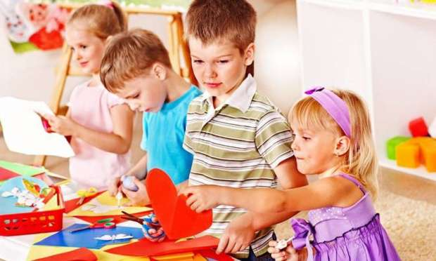
Özel eğitime ihtiyacı olan çocukların hayatında da oyunun çok büyük önemi vardır.
Özel gereksinimli çocuklar oyun ile kavram ve zihinsel gelişimini kazanabilmektedir.
Oyun ile iletişim kurmayı, arkadaş edinmeyi, beraber çalışmayı ve bireysel olarak güçlü ve zayıf yanları ile birbirini tamamlamayı öğrenmektedirler.

Slide 8
Çocuklar neden istenmeyen davranışlar gösterir?

Slide 9
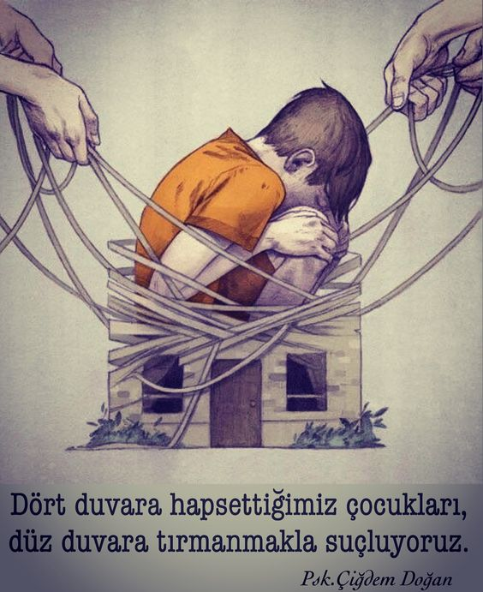

Slide 10
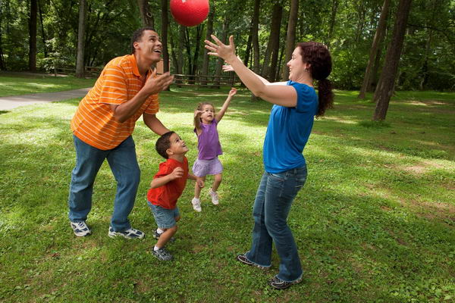
Çocukların anne-babalarıyla vakit geçirmeye, oynamaya ihtiyaçları var. Üstelik bu ihtiyacı yeterince karşılanan çocuklar, anne-babalarıyla geçirdikleri oyun dışı vakitlerde de istenmeyen davranışlar göstermiyor, anlaşıldıklarını hissederek daha olumlu davranışlar sergiliyorlar.

Slide 11
Çocuk istediğiniz gibi davranıyorsa( oturup oyun oynuyor oyuncaklara ve çevreye zarar vermiyorsa ) onunla hiç ilgilenilmez farkına varılmaz. Çocuk kendinin de var olduğunu göstermek ister ve anne-babanın da varlığını hissetmesini bekler ve sonucunda gürültü yaparak dikkat çeker. Artık tüm ilgiler üzerindedir çocuk amacına ulaşmış dikkati çekmiştir, Bağırmak bile onun için ödül sayılır.

Slide 12
Bu şekilde onunla vakit geçirmediğiniz zamanlarda; bir ilgi çekme yolu olarak olumsuz, kabul görmeyen davranışlara başvuracaktır.
Böylece birlikte olunan zamanlara problem taşınmayacaktır.
Çocuk kaliteli zamandan tatmin olduğunda, anne-babası ile ilişkisi de sağlıklı olacaktır.

Slide 13
ÇOCUKLARLA KALİTELİ ZAMAN GEÇİRMEK
Çocuklarla sadece aynı ortamda olmak onlarla kaliteli zaman geçirebileceğiniz anlamına gelmiyor.
Birlikte geçen zaman içinde çocuğu yeterince dinlemek ve en önemlisi onun duygularını, düşüncelerini anlamaya çalışmak gerekir. (tv izlemek, elinde telefonla değil)

Slide 14
KALİTELİ ZAMAN GEÇİRMEK İÇİN NELER YAPILMALIDIR ?

Slide 15
1) ÇOCUĞUNUZU TANIYIN.
Çocuğunuzla kaliteli zaman geçirebilmek için öncelikle onu tanımaya çalışmalısınız.
Anne baba çocuğuyla yapmak isteyeceği aktiviteleri belirlemeli.
Bunları yapabilmek için önce çocuğun hem bireysel özelliklerine uygun olarak hem de genel psikolojik gelişimine dayalı olarak hangi dönemlerden geçtiğini fark etmek gerekir.

Slide 16
2) ÇOCUĞUNUZLA OYNAYIN, ONUN DÜNYASINA GİRİN…
Çocuğun dünyasını anlayabilmenin; onun dilinden konuşmanın ve ona bir şeyler aktarmanın en kolay yollarından biridir oyun.
Oyun, çocuklara ulaşabilmenin en etkili yoludur. Onlar dünyayı oyunla tanır, öğrenir ve eğlenirler.
Oyun içerisinde çocuk, hem anne-babasıyla geçirdiği vakte doyar hem de anne-babalara çocuklarını oyun yoluyla tanıma fırsatı sağlar.

Slide 18
Oyun çocukların sıkıntılarını ve sorunlarını ifade etmesi açısından da önemli bir araçtır. Dolayısıyla oyun bu açıdan anne-babalara bir fırsat verir.
Ebeveynler çocuklarını oyun sırasında gözlemlemeli, bu açıdan onları anlama fırsatını değerlendirmelidir.

Slide 21
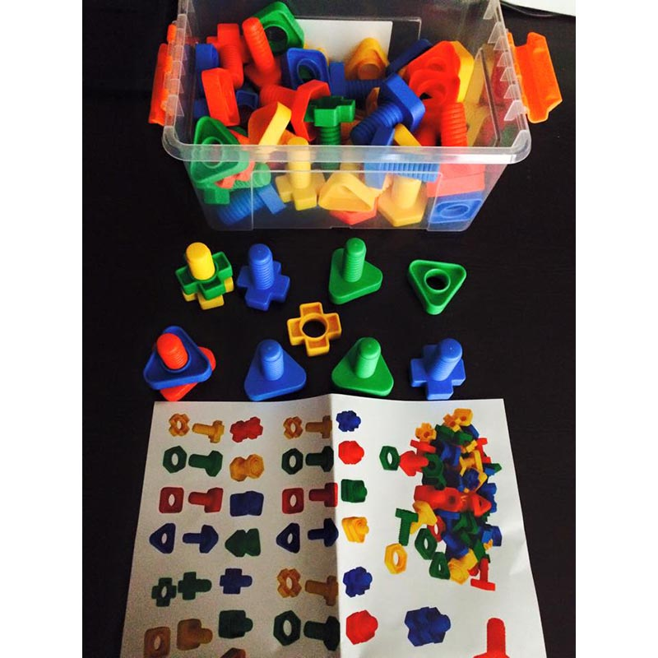
Özel gereksinimli çocukların dikkat sürelerinin diğer çocuklara göre daha az olduğu unutulmamalıdır.
Onların zihinsel gelişimlerini destekleyici oyun ve oyun araçlarının günlük yaşamla ilgili deneyimler olmasına özen gösterilmelidir.

Slide 22
Öncelikle serbest oyun yani çocuğunuzun istediği gibi istediği oyuncak ile beraber oynayacağınız oyunlarla başlayınız.
Sonra bir kurallı oyun ile devam ediniz. Örneğin: Sıra alma “Sıra bende –Sıra sende”ile lego dizme oyunu oynayabilir bir süre sonra kurallar sayınızı çoğaltabilirsiniz.
Çocuğunuzun sosyalleşme ve oyun becerilerini kazanabilme ve bunları genelleyebilmesi için sık sık yaşıtları ile bir araya gelebileceği ortamlarda bulundurunuz.

Slide 24
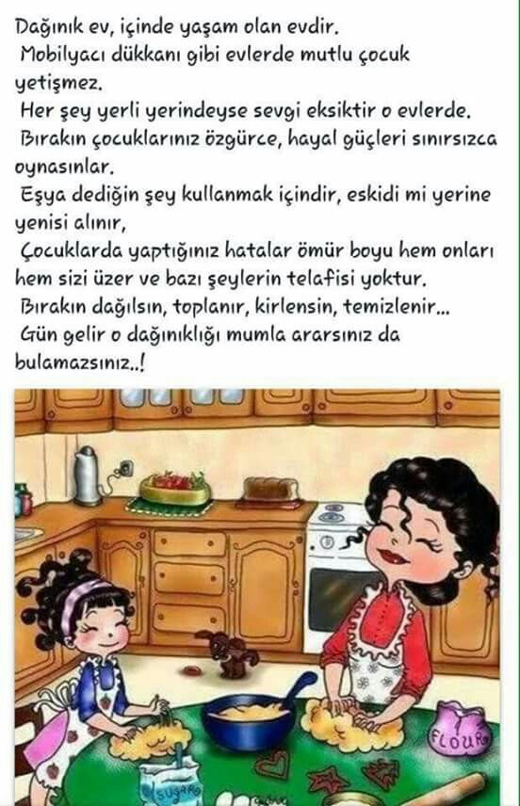

Slide 26
UNUTMAYIN ÇOCUĞUNUZLA GEÇİRDİĞİNİZ HER AN, ÇOK DEĞERLİDİR.

Slide 27
ÇOCUĞUNUZLA EVDE HOŞÇA VAKİT GEÇİREBİLECEĞİNİZ UCUZ VE KOLAY AKTİVİTELER

Slide 31
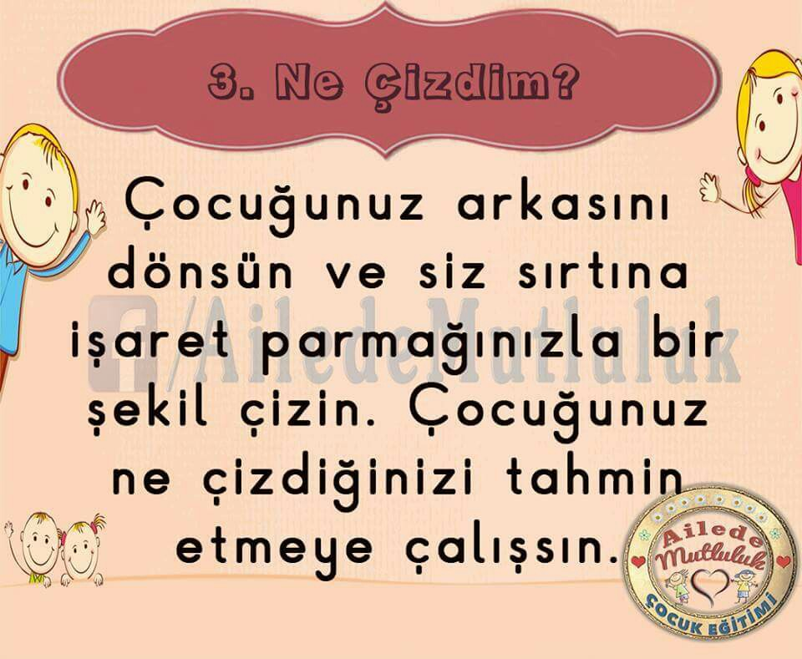

Slide 34
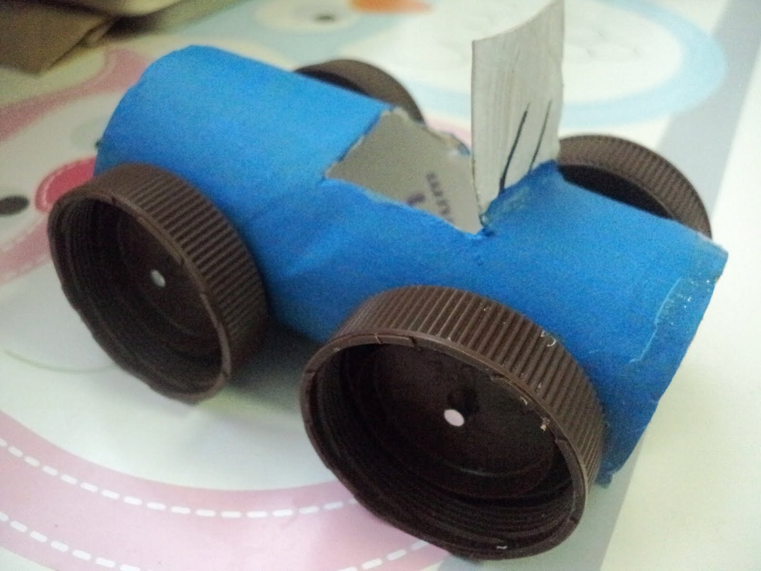

Slide 35
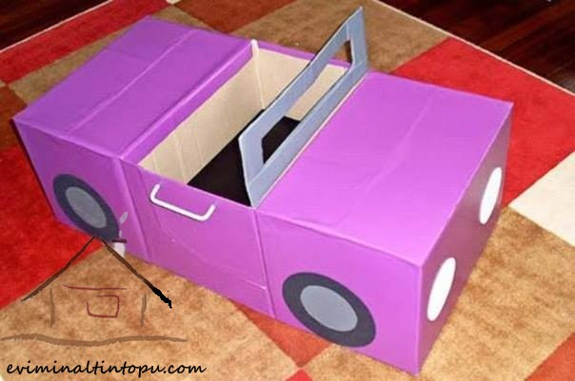

Slide 36
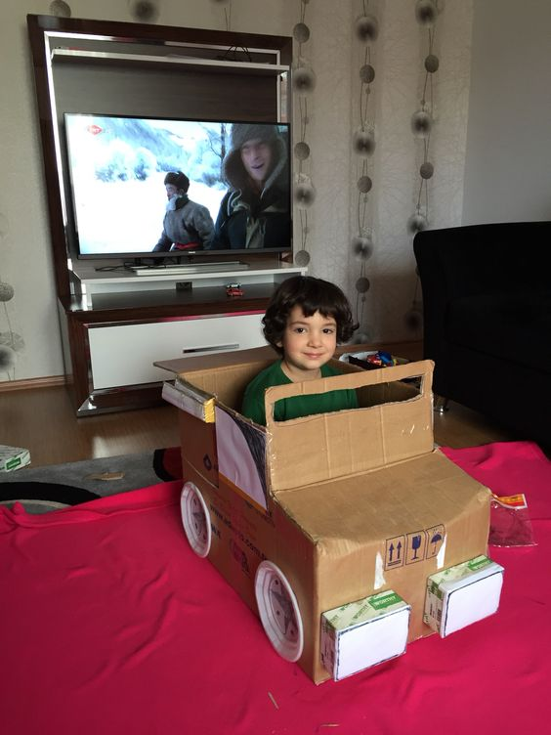

Slide 38
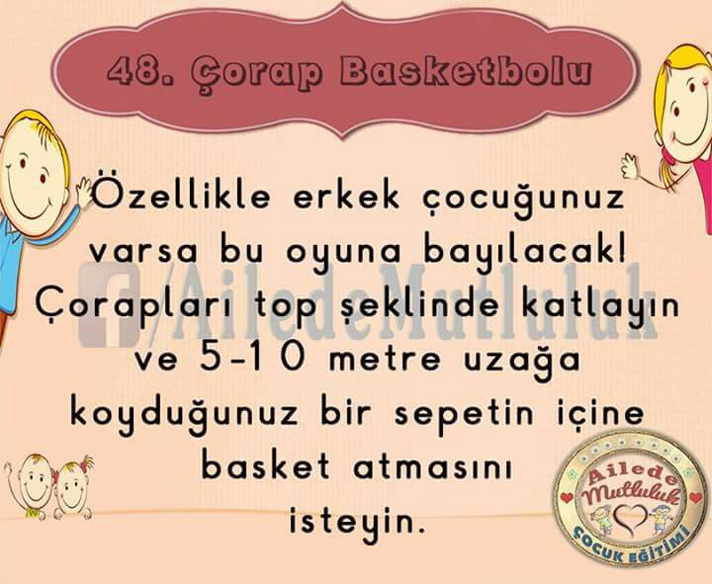

Slide 46
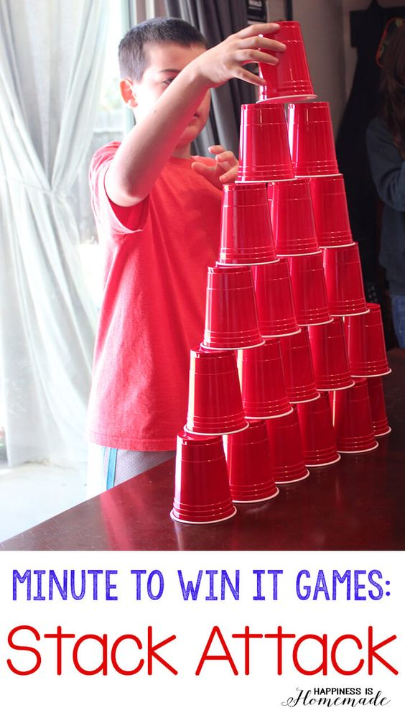

Slide 47
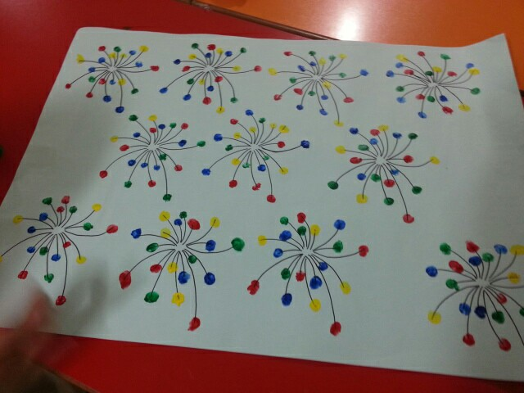
Parmak boyasıyla resimler yapın.

Slide 48
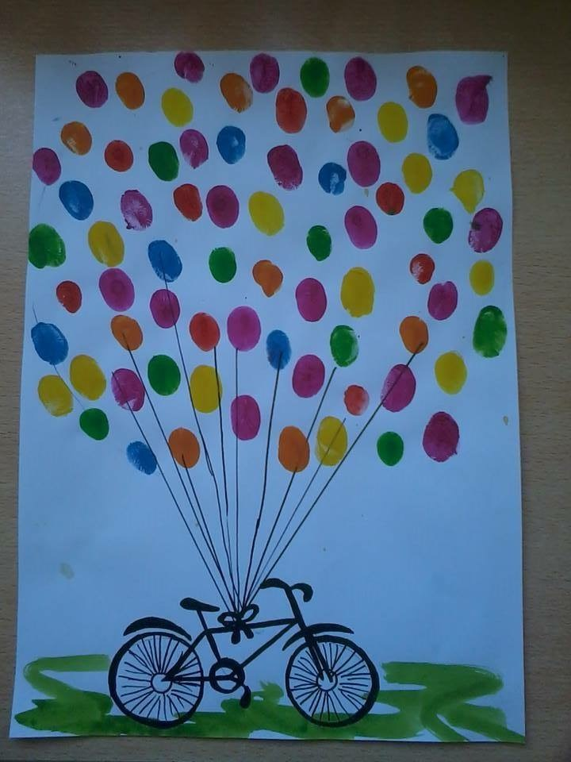

Slide 49
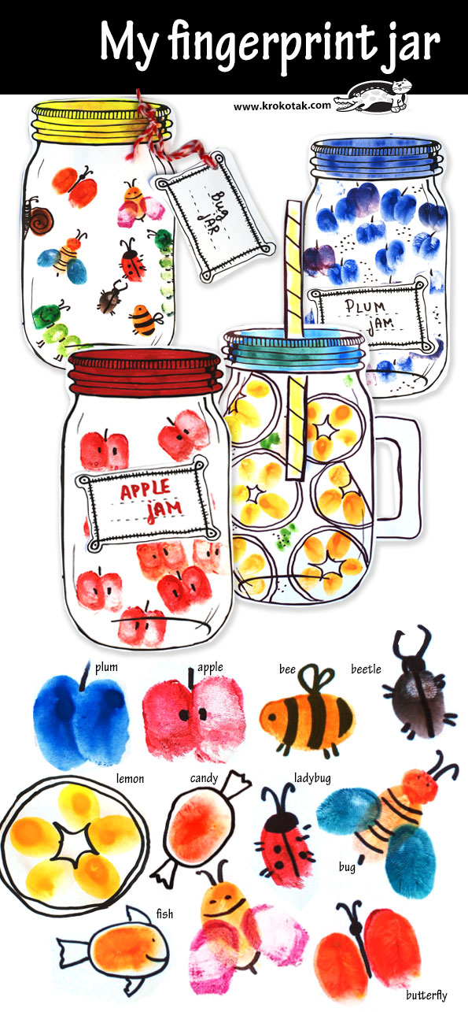

Slide 50
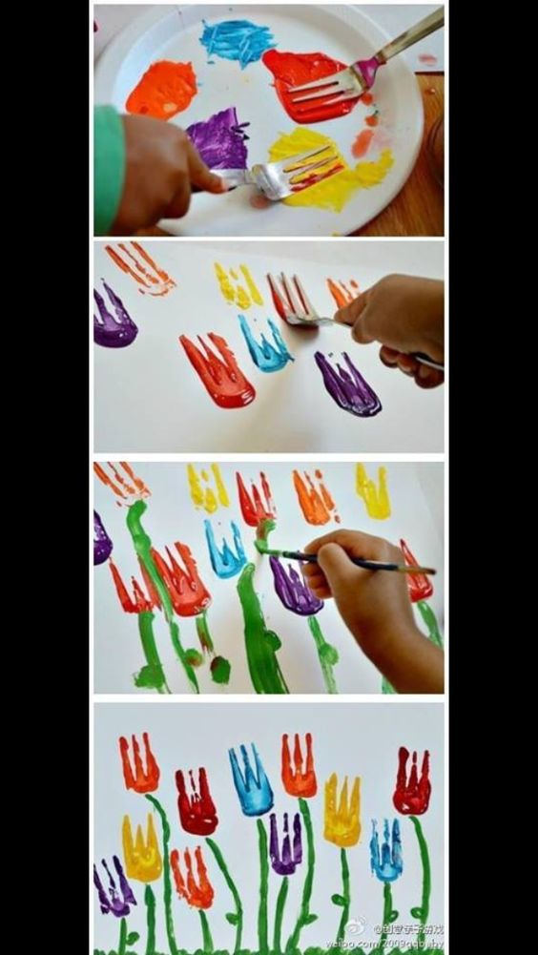

Slide 52
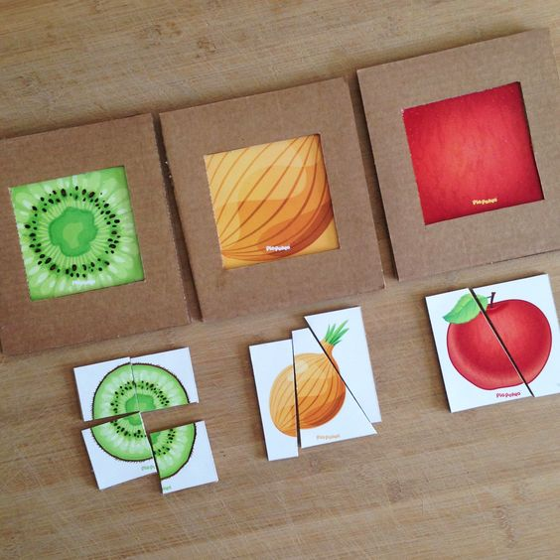
Puzzle oynayın.

Slide 53
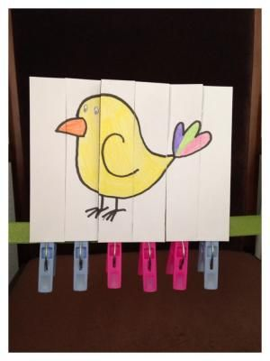

Slide 54
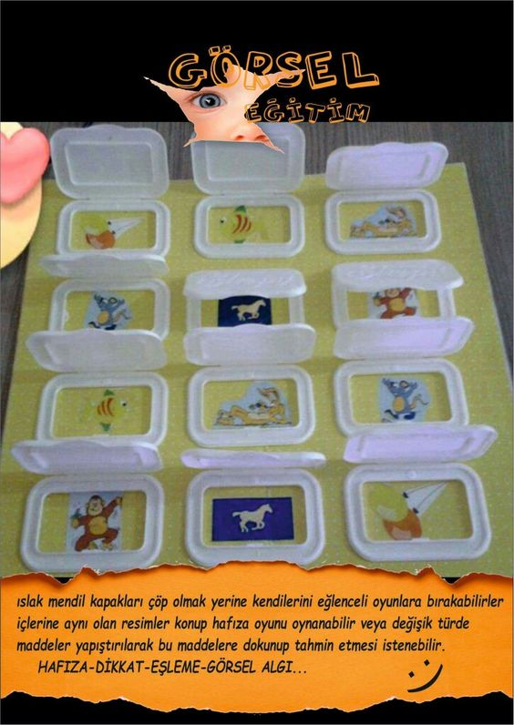

Slide 55
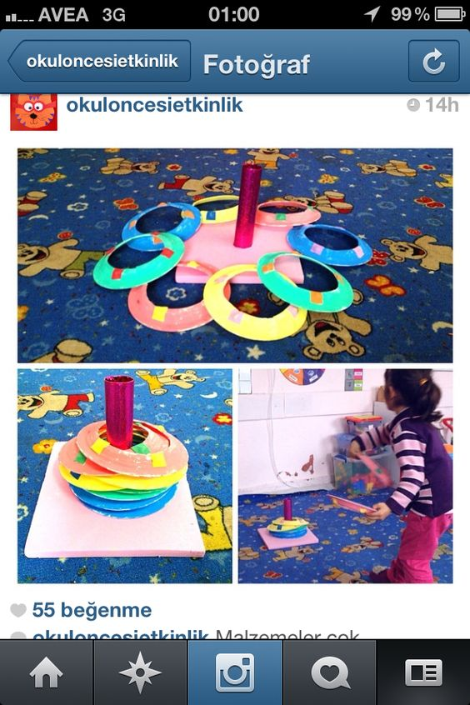

Slide 56
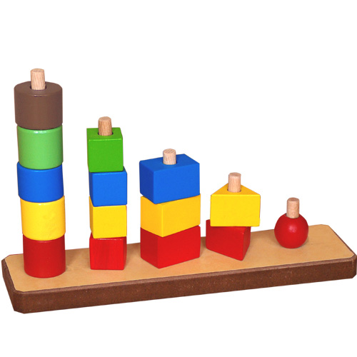
Birlikte resimli kitaplara göz atın.
pasta-kurabiye yapın.
Leğene su koyup kâğıttan kayık yüzdürün.
gölge oyunu kurun.
Evde oyuncak toplama oyunu oynayın. Kim daha çok eşya toplarsa ödül alsın.
Mısır patlatın.
Birlikte şarkı söyleyin.
Sessiz sinema oynayın.
Birbirinizi gıdıklayın.

Slide 59
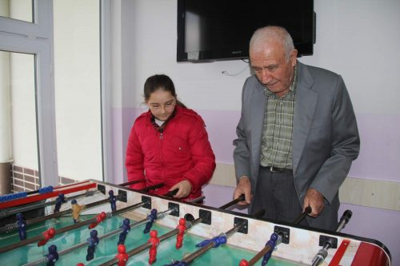
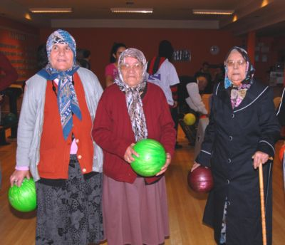
OYUN HER YAŞA YAKIŞIR…

